Slide 1
전후 일본의 정치와 경제
전후
일본의 행정
21780120 / 이하얀나래봄
PPT 템플릿 출처: https://blog.naver.com/start-work/221601207316

Slide 2
일본의 주요 행정 개혁
2.1 제1차 임시행정조사회
2.2 제2차 임시행정조사회
2. 임시행정개혁 추진 심의회
3.1 제1차 행정 개혁 추진
3.2 제2차 행정 개혁 추진
3.3 제3차 행정 개혁 추진
목차

Slide 3
| 일본의 주요 행정 개혁|

Slide 4
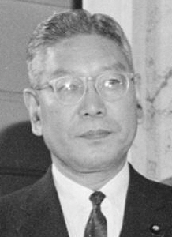
제1차 임시행정조사회
이케다 하야토(1899.12.03.~1965.08.13.)
총리 재임기간:1960.07.19.~1964.11.09.
1962년 이케다 하야토(일본의 58~60대 총리) 내각에
의해 제 1차 임시 행정 조사회(1961-1964)가 주도됨.
전후 일본의 가장 첫 번째 행정개혁.

Slide 5
제1차 임시 행정 조사회
미국의 31번째 대통령 허버트 후버의 행정부문 재편성 위원회를
모델로 했다.
전직 고위관료를 포함한 7명의 위원과 21명의 전문 위원,
그리고 상당수의 조사원으로 구성되었고, 장기간의 조사와 심의를
거쳐 1964년 9월에 행정개혁을 위한 의견을 제출했다.
그 의견 중 주요한 내용은 할거주의*의 해소, 행정의 민주화 강화,
행정 운영에 있어서의 합리화와 능률화의 추진 등이 있었다.
할거주의:관료제의 구조적 특성 때문에 조직구성원들이 자신이 소속된
기관과 부서만을 생각하고 다른 부서에 대해 배려하지 않는 편협한
태도를 취하는 현상

Slide 6
제1차 임시 행정 조사회
실제로 제 1차 임시행정조사회에서 낸 의견은
‘행정개혁의 바이블’로 불릴 만큼 학문적, 실무적으로
수준이 상당히 높았다고 한다.
그러나 이 의견에 따라 2가지 권고안이 이행되어 1968년
한 성에서 한 개의 기관을 줄이게 함으로써 20개의
기관을 줄이고, 국가 공무원 총정원법(1969)이 제정 되었을 뿐
나머지 대부분의 내용은 실천에 옮겨지지 않았다.
이후 오히려 고도경제성장에 수반되어 행정의 합리화와
능률화는 커녕 점점 팽창해나가기만 했다.

Slide 7
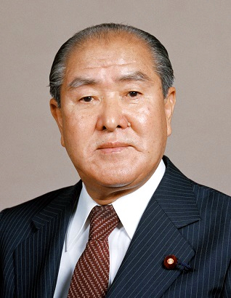
제2차 임시행정조사회
스즈키 젠코(1911.01.11 ~ 2004.07.19)
임기: 1980.07.17 ~ 1982.11.27
1981년 3월, 스즈키 젠코(일본의 70대 내각 총리 대신)
내각 하에 새롭게 제2차 임시 행정 조사회가 설치됨.

Slide 8
제2차 임시행정조사회
일본 정부는 1973년, 오일쇼크를 겪으며 재정사정이 점차
악화되었다. 이후 1979년 일본은 전체 예산의 약 35퍼센트를
국채발행으로 충당하기에 이르렀다.
제1차 임시행정조사회와 같이 다수의 위원과 전문위원 및
조사원이 참여하여 비대한 행정기구의 재검토, 악화된
재정을 세금의 증액 없이 재건하는 것, 활력 있는 복지사회,
국제사회에 적극적인 공헌을 실현하는 것을 목적으로 했다.
특히 재정재건이 중시되었는데, 지출의 삭감, 인허가의 정리,
특수법인의 정리, 국가와 지방의 역할 분담 등 다양한
개혁에 대한 의견이 제출되었다.

Slide 9
| 임시행정개혁 추진 심의회 |

Slide 10
제1차 임시행정개혁추진심의회
제1차 임시 행정 개혁 추진 심의회에서는 제2차 임시
행정 조사회의 제언에 대해 제대로 실행하고 있는지를
감시하고, 지방분권, 행정, 재정개혁 등에 대하여 의견을
내었다.
다른 의견들 중에서도 가장 중요한 점을 지방분권으로
꼽았다. 중앙정부의 권력이 타 지방 정부들에 비해
과대하기에 행정개혁의 일환으로 정부 간 관계 상임위원회를
설치해 지방 분권화를 추진하였으나, 이러한 관계 재정립을
위한 시도들은 좌절되었다.
중앙정부의 일부 관료들과 행정개혁추진심의회의
일부 위원들이 반대하였기 때문이다.

Slide 11
제1차 임시행정개혁추진심의회
그러나 이로 인해 눈에 띄게 성공한 결과 또한 있다.
바로 일본철도의 민영화이다. 이 당시의 일본철도는 정부로부터
보조금을 받았으나 적자 폭이 계속해서 커지고 있었다.
1986년 일본철도는 6개의 회사, 하나의 화물 운송회사 등으로
나누어져 있었지만, 민영화 이후 일본 철도의 생산성은
향상되었고 1990년대 중반에는 생산성이 민간 소유의
철도회사와 거의 비슷해졌다.
https://youtu.be/7UMJR0jbKW0

Slide 12
제2차 임시행정개혁추진심의회
제2차 임시행정개혁추진심의회에서는 행정조정실을
만듦으로써 행정관리의 조정기능을 강화하고, 이를 통해
내각의 기능 또한 간접적으로 강화하였다.
다케시다 내각은 행정개혁의 일환으로 경제구조를
재편할 목적으로 규제완화를 실행했다.
제3차 임시행정개혁추진심의회
제3차 임시행정개혁추진심의회에서는 규제완화,
특수 법인의 개혁 등에 관한 제언이 이루어졌다.
또한 93년 11월에는 행정수속법이 제정되어
행정의 투명성과 공정성을 확보하는 기초가 되었다.

Slide 13
제3차 임시행정개혁추진심의회
제3차 임시행정개혁추진심의회에서는 규제완화,
특수 법인의 개혁, 성청의 재편 등에 관한 제언이 이루어졌다.
또한 93년 11월에는 행정수속법이 제정되어
행정의 투명성과 공정성을 확보하는 기초가 되었다.

Slide 14
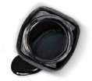
감사합니다.

